Slide 1
TIẾNG VIỆT 3
Tập 1
Tuần 12
Bài 7: Khối óc và bàn tay

Slide 2
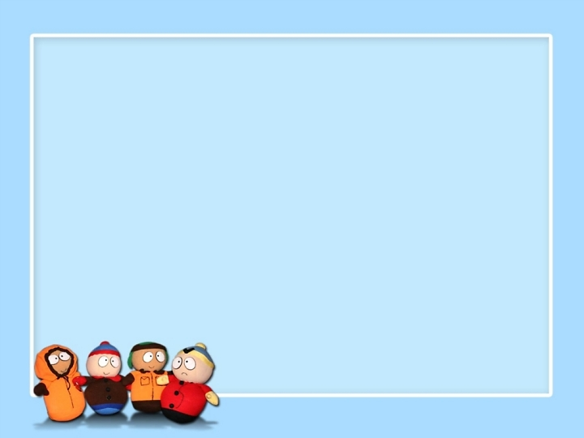
Bài đọc 2
Cái cầu
( trích)

Slide 3
KHỞI ĐỘNG

Slide 4

Tìm các cặp từ trái ngược nhau trong bài vè.
Vè Nói Ngược
Tác giả: Hoa Phượng Vàng
Ve vẻ vè ve
Cái vè nói ngược
Gà đi dưới nước
Cá bơi trên bờ
Cưng cứng lông mèo
Mềm mại lông nhím
Nhanh nhẹn ốc sên
Chậm chạp chim cắt
Trắng nhất là quạ
Đen nhất là cò
Dài như cổ rùa
Ngắn như cổ ngỗng
Mắt tinh loài rắn
Mắt kém cú đêm
Êm đềm là hổ
Dữ tợn chuột lang
Tĩnh lặng cả làng
Ve sầu đấy bạn!

Slide 5
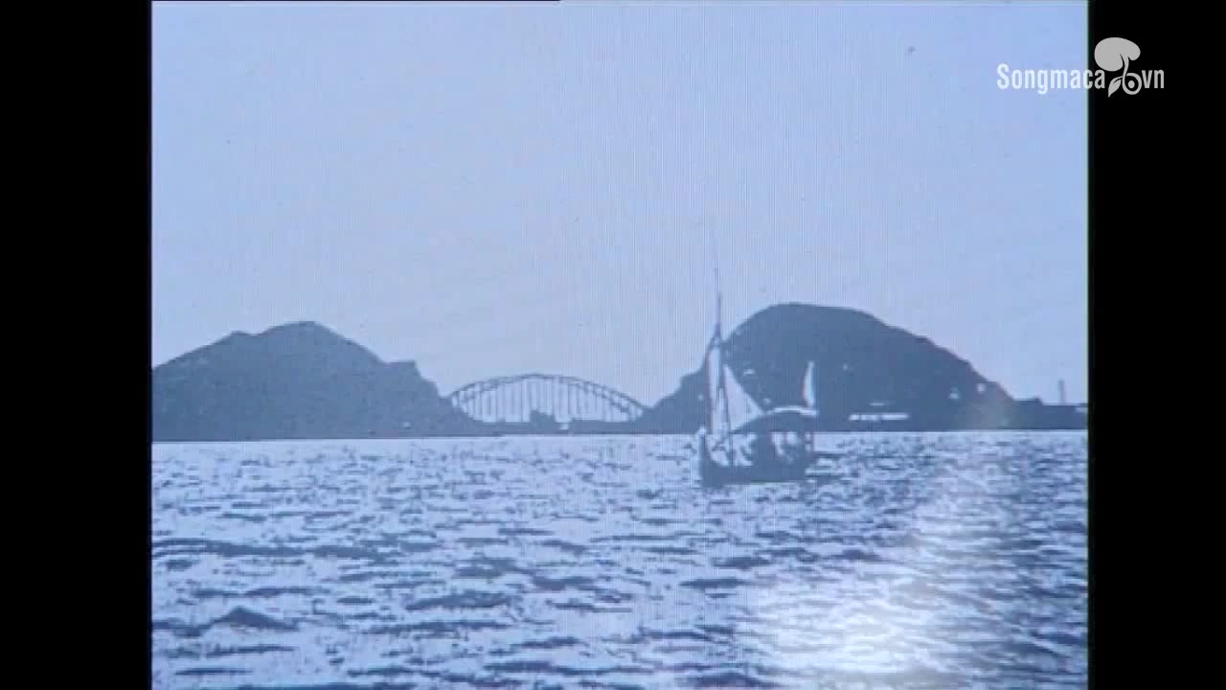

Slide 6
KHÁM PHÁ

Slide 7
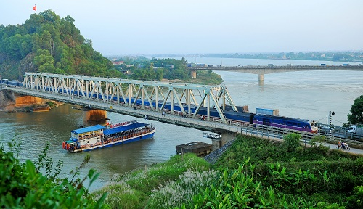
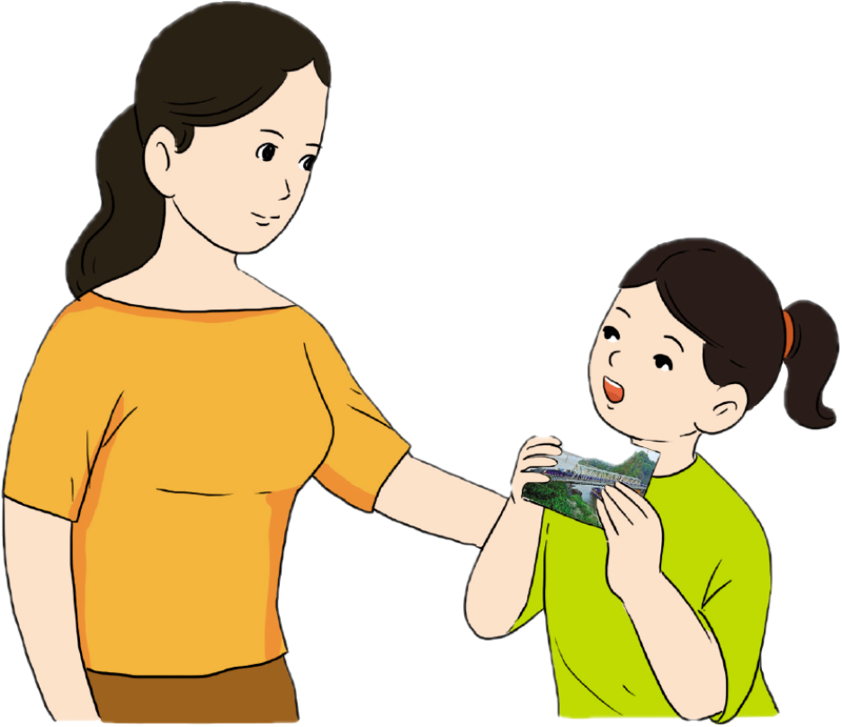
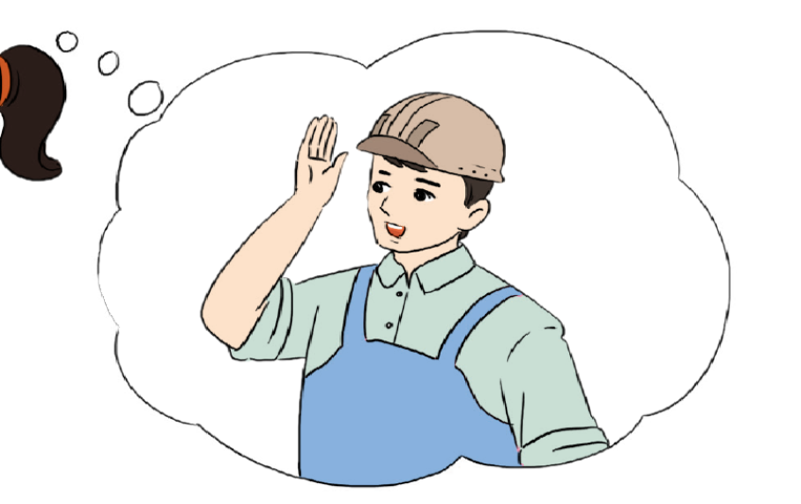
Cái cầu
( trích)
Cha gửi cho con chiếc ảnh cái cầu.
Cha vừa bắc xong qua dòn sông sâu
Xe lửa sắp qua, thư cha nói thế
Con cho mẹ xem- cho xem hơi lâu.
Những cái cầu ơi, yêu sao yêu ghê
Nhện qua chum nước bắc cầu tơ nhỏ
Con sáo sang sông bắc cầu ngọn gió
Con kiến qua ngòi bắc cầu lá tre.
Yêu hơn, cả cái cầu ao mẹ thường đãi đỗ
Là cái cầu này ảnh chụp xa xa
Mẹ bảo: cầu Hàm Rồng sông Mã
Con cứ gọi: cái cầu của cha.
Phạm tiến Duật

Slide 8
Cái cầu
( trích)
LUYỆN ĐỌC
1
Cha gửi cho con chiếc ảnh cái cầu.
Cha vừa bắc xong qua dòn sông sâu
Xe lửa sắp qua, thư cha nói thế
Con cho mẹ xem- cho xem hơi lâu.
Bài thơ có mấy khổ thơ?
Bài thơ được chia thành 3 khổ
2
Những cái cầu ơi, yêu sao yêu ghê
Nhện qua chum nước bắc cầu tơ nhỏ
Con sáo sang sông bắc cầu ngọn gió
Con kiến qua ngòi bắc cầu lá tre.
3
Yêu hơn, cả cái cầu ao mẹ thường đãi đỗ
Là cái cầu này ảnh chụp xa xa
Mẹ bảo: cầu Hàm Rồng sông Mã
Con cứ gọi: cái cầu của cha.
Phạm tiến Duật

Slide 9
LUYỆN ĐỌC
Mẹ bảo: cầu Hàm Rồng sông Mã
Con cứ gọi: cái cầu của cha.

Slide 10
Cái cầu
( trích)
LUYỆN ĐỌC
1
Cha gửi cho con chiếc ảnh cái cầu.
Cha vừa bắc xong qua dòn sông sâu
Xe lửa sắp qua, thư cha nói thế
Con cho mẹ xem- cho xem hơi lâu.
2
Những cái cầu ơi, yêu sao yêu ghê
Nhện qua chum nước bắc cầu tơ nhỏ
Con sáo sang sông bắc cầu ngọn gió
Con kiến qua ngòi bắc cầu lá tre.
3
Yêu hơn, cả cái cầu ao mẹ thường đãi đỗ
Là cái cầu này ảnh chụp xa xa
Mẹ bảo: cầu Hàm Rồng sông Mã
Con cứ gọi: cái cầu của cha.
Phạm tiến Duật

Slide 11
Đọc hiểu

Slide 12



ĐỌC HIỂU
Câu 1: Người cha trong bài thơ làm nghề gì?
+ Người cha làm nghề xây dựng cầu

Slide 13


Câu 2: Bức ảnh cha gửi đã gợi cho bạn nhỏ nghĩ đến những chiếc cầu nào?
- Chiếc cầu tơ nhỏ đáng yêu của nhện bắc qua chum nước.
- Chiếc cầu gió đưa con sáo sang sông.
- Chiếc cầu lá tre đưa kiến vượt qua ngòi.
- Chiếc cầu ao mẹ thường đãi đỗ.

Slide 14


Câu 3: Những câu thơ nào cho thấy bạn nhỏ rất yêu chiếc cầu cha làm?
Yêu hơn, cả cái cầu ao mẹ thường đãi đỗ
Là cái cầu này ảnh chụp xa xa
Mẹ bảo: cầu Hàm Rồng sông Mã
Con cứ gọi: cái cầu của cha.

Slide 15

Câu 4:Vì sao bạn nhỏ yêu - nhất chiếc cầu cha mới bắc qua sông?
Câu 4: Câu thơ nào cho thấy bạn nhỏ rất tự hào về cha?
Mẹ bảo: cầu Hàm Rồng là sông Mã
Con cứ gọi: cái cầu của cha.
Vì bạn nhỏ yêu cha.

Slide 16
Chú thích và giải nghĩa
Yêu ghê: yêu quá
Ngòi: dòng nước chảy tự nhiên, thông với sông hoặc đầm, hồ.
Đãi đỗ: Cho đỗ ( đậu) đã ngâm nước nóng vào nước để bỏ vỏ, sạn.
Cầu Hàm Rồng: cầu bắc qua sông Mã ở thành phố Thanh Hóa, tỉnh Thanh Hóa.

Slide 18
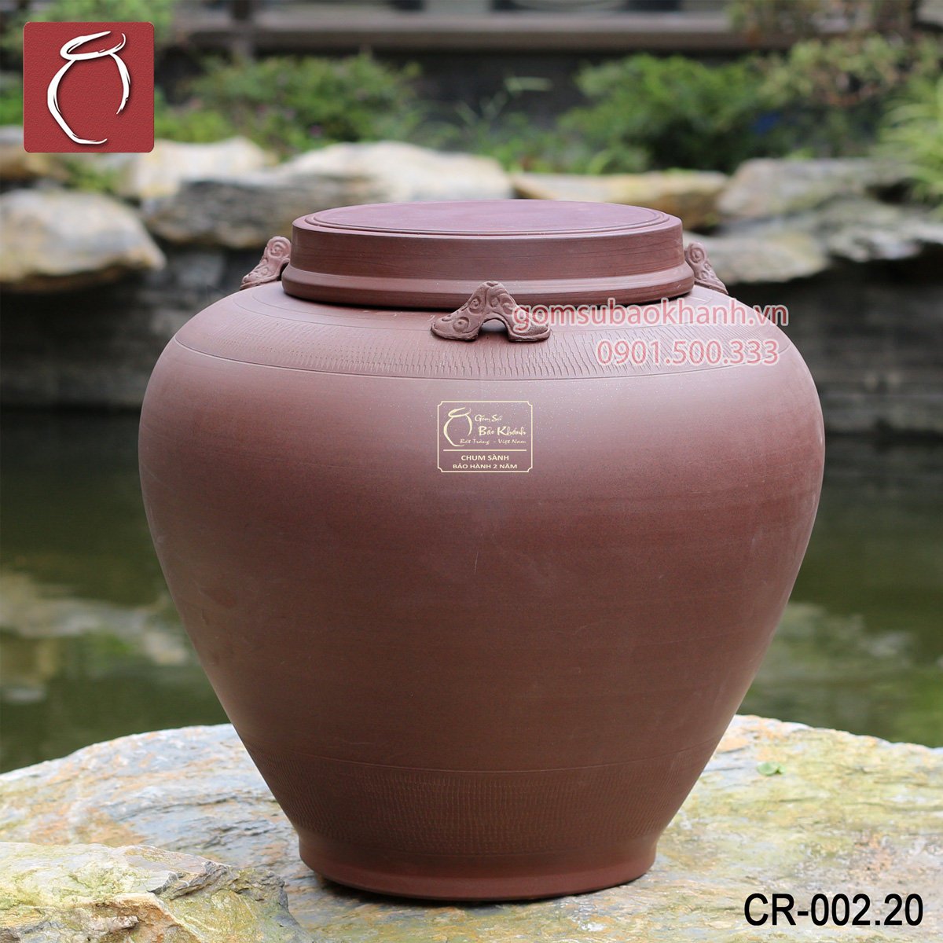
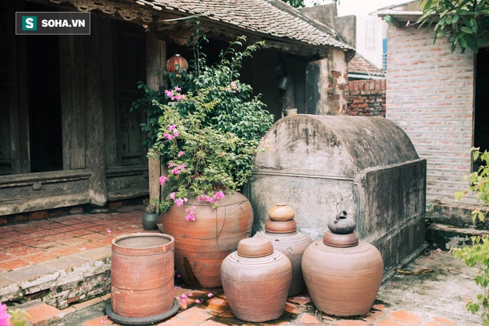
Chú thích và giải nghĩa
Chum: đồ đựng bằng đất nung, loại to, miệng tròn, giữa phình ra

Slide 19

Qua câu chuyện, em thấy bạn nhỏ có tình cảm như thế nào với cha ?
Bài thơ thể hiện tình yêu và niềm tự hào của một bạn nhỏ về người cha và chiếc cầu mà cha vừa bắc qua dòng sông sâu.

Slide 20
LUYỆN TẬP

Slide 21
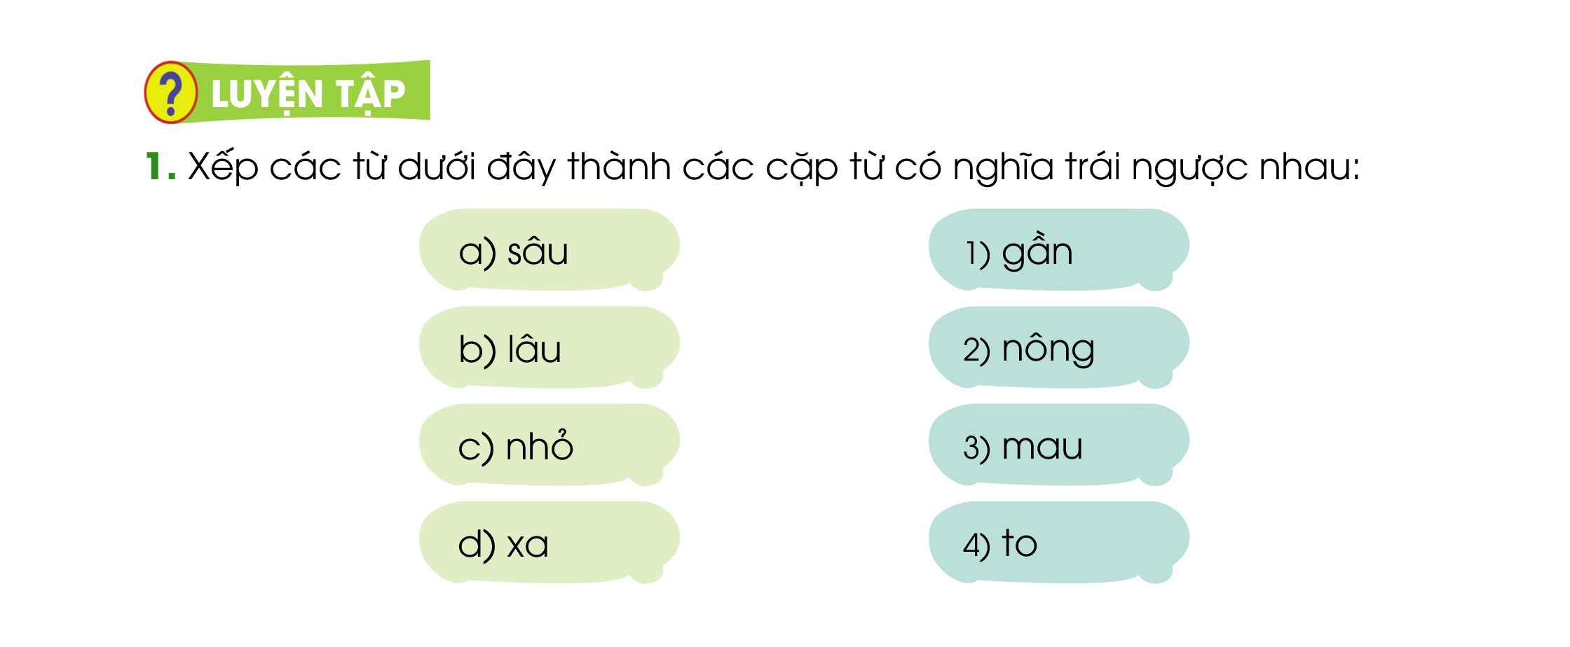
Notes:
NOTE: To change images on this slide, select a picture and delete it. Then click the Insert Picture icon in the placeholder to insert your own image.

Slide 22
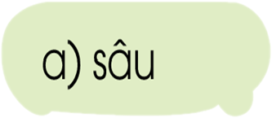
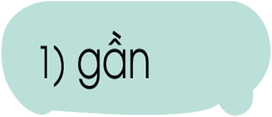
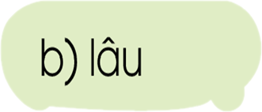
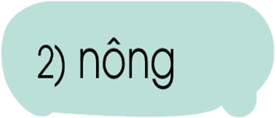
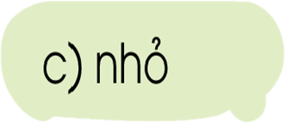
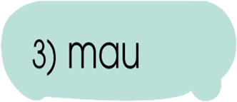
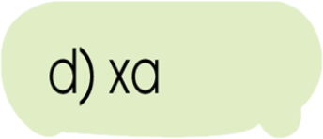
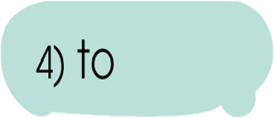
Notes:
Luyện tập có liên kết với trang học 10 để làm bài tập trên đó

Slide 23

M: Nhà em rất gần trường học.
Notes:
NOTE: To change images on this slide, select a picture and delete it. Then click the Insert Picture icon in the placeholder to insert your own image.

Slide 24











Slide 25

1. Em hãy đọc bài thơ sau:
Cái cầu
( trích)
Cha gửi cho con chiếc ảnh cái cầu.
Cha vừa bắc xong qua dòn sông sâu
Xe lửa sắp qua, thư cha nói thế
Con cho mẹ xem- cho xem hơi lâu.
Những cái cầu ơi, yêu sao yêu ghê
Nhện qua chum nước bắc cầu tơ nhỏ
Con sao sang sông bắc cầu ngọn gió
Con kiến qua ngòi bắc cầu lá tre.
Yêu hơn, cả cái cầu ao mẹ thường đãi đỗ
Là cái cầu này ảnh chụp xa xa
Mẹ bảo: cầu Hàm Rồng sông Mã
Con cứ gọi: cái cầu của cha.
Phạm tiến Duật

Slide 26
2.
Em hãy tìm một cặp từ trái nghĩa nhau:

Slide 27
3: Đặt câu với một trong các từ sau: lâu, nhỏ, xa

Slide 28
5
VẬN DỤNG

Slide 29


Cái cầu
( trích)
HỌC THUỘC LÒNG
Cha gửi cho con chiếc ảnh cái cầu.
Cha vừa bắc xong qua dòn sông sâu
Xe lửa sắp qua, thư cha nói thế
Con cho mẹ xem- cho xem hơi lâu.
1
2
Những cái cầu ơi, yêu sao yêu ghê
Nhện qua chum nước bắc cầu tơ nhỏ
Con sáo sang sông bắc cầu ngọn gió
Con kiến qua ngòi bắc cầu lá tre.
3
Yêu hơn, cả cái cầu ao mẹ thường đãi đỗ
Là cái cầu này ảnh chụp xa xa
Mẹ bảo: cầu Hàm Rồng sông Mã
Con cứ gọi: cái cầu của cha.
Phạm tiến Duật

Slide 30





Củng cố
bài học

Slide 31

Chúc các em học tốt

